Slide 1
２学年 化学基礎 授業資料 No.05 ≪ 赤ワインからアルコールを取り出す≫
月 日（ ）
天気：
気温：
湿度：
教科書P28（観察実験４ 赤ワインを蒸留してみよう）
実験
２年（ ）組（ ）席 名前（ ）
■原理
赤ワインには、約１１～１５％程度のアルコール（1. ）が含まれている。
エタノールは、引火性の液体で（2. ）が強く、（3. ）・（4. ）の他、
（5. ）としても用いられる。エタノールは、室温では液体として存在するので、
水と分離する時には、沸点の違いを利用する（6. ）という分離操作を行う。
■この後の手順
①．蒸留装置を組み立てて、赤ワインを加熱する。
②．時間と温度変化に関するデータを記録する。
③．赤ワインと試験管にたまった液体の特徴を整理する。
④．赤ワインと試験管にたまった液体にマッチの火を近づけてみる。
①.蒸留装置の組み立てと赤ワインの加熱
Ａ．沸騰石（ふっとうせき）を枝付きフラスコの中に入れる。
Ｂ．赤ワイン約２０ｍｌを枝付きフラスコの枝の部分を上にして入れる。
Ｃ．温度計にゴム栓を通し、枝付きフラスコの枝のつけ根の位置に温度計の下端が
来るように 取り付ける。
Ｄ．ゴム管を図のように、枝付きフラスコとガラス管に取り付ける。
Ｅ．水の入ったビーカーの中にガラス管を入れる。その後、（7. ）で加熱する。

Slide 2
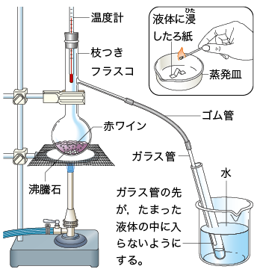
②.時間と温度変化のデータを記録する。
試験管に液体が２ｍＬ（黒い線まで）
たまったら、次の試験管に入れ替える。
試験管３本分、液体を集める。
時間（分） | 試験管 （何本目） | 温度（℃）
開始前 | １本目
２分
４分
６分
８分
１０分
１２分
１４分
１６分
１８分
２０分
《注意》
液体につけると
溶液が逆流する！
前半はここまで

Slide 3
④.赤ワインと試験管に残った液体の特徴を整理する。
後半はここから
試料 | 赤ワイン | 試験管 （１本目） | 試験管 （２本目） | 試験管 （３本目）
色
におい
気体の温度
⑤.赤ワインと試験管にたまった液体にマッチの火を近づける。
※試験管に集めた液体を蒸発皿に取り、マッチの火を近づけた時の様子を観察し、
記録する。
試料 | 赤ワイン | 試験管 （１本目） | 試験管 （２本目） | 試験管 （３本目）
火をつけたとき

Slide 4
■観察
試験管に液体を集められるまでのフラスコ内、温度計や試験管の様子など、気付いたことを書きこもう！！
試験管 （１本目）
試験管 （２本目）
試験管 （３本目）
■考察
⑤の結果より、それぞれの試験管には、赤ワインから何が分離されたと考えられるか。
試験管 （１本目）
試験管 （２本目）
試験管 （３本目）
評価
印

